Slide 1
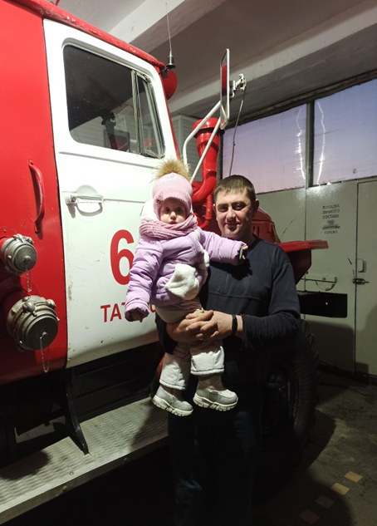
МОЙ ПАПА-ГЕРОЙ
Номинация: «КРУТОТЕЦ!»
Автор: Семья Барановых
Баранова Полина 2 года
МКДОУ – детский сад № 6
г. Татарск
Руководитель: Семёнова Ольга Ивановна

Slide 2
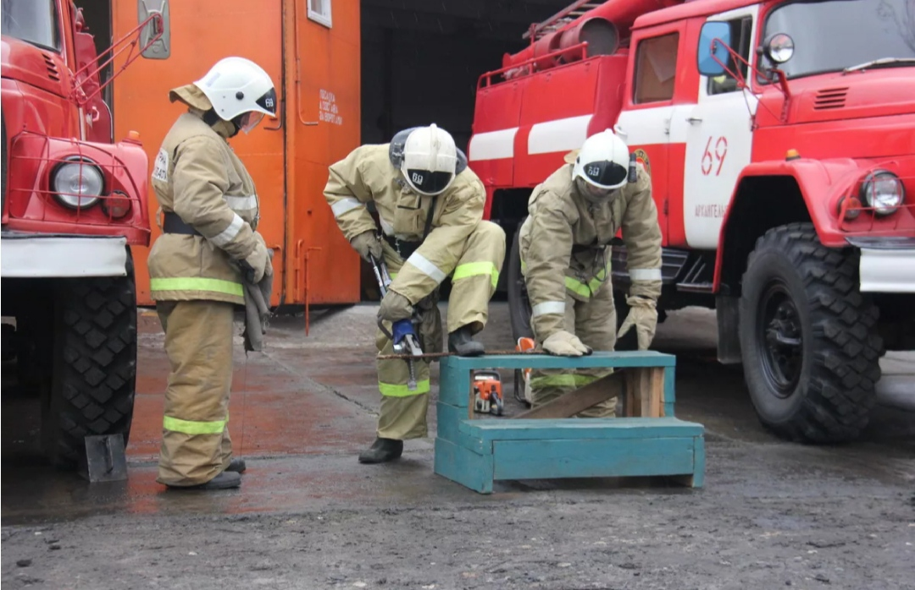
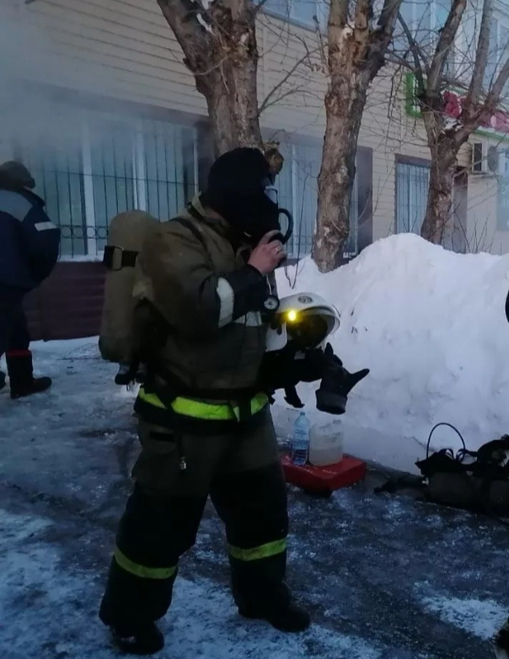
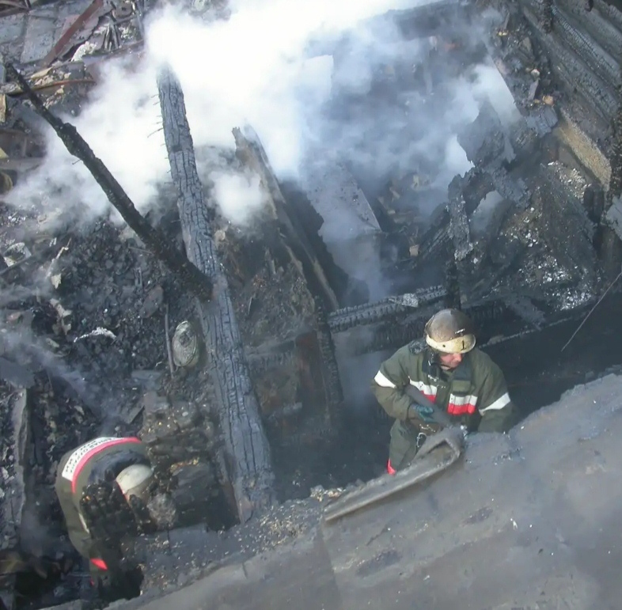
Мой папа, Баранов Роман Николаевич 12 лет работает пожарным в пожарно-спасательной части № 69 ФГКУ» 4 отряд ФПС по Новосибирской области». Его профессия очень сложная, опасная, ответственная, всегда нужно быть готовым ко всему. В дождь или в снег, в мороз или в жару пожарные готовы помочь людям.
А помогать людям-это здорово!

Slide 3
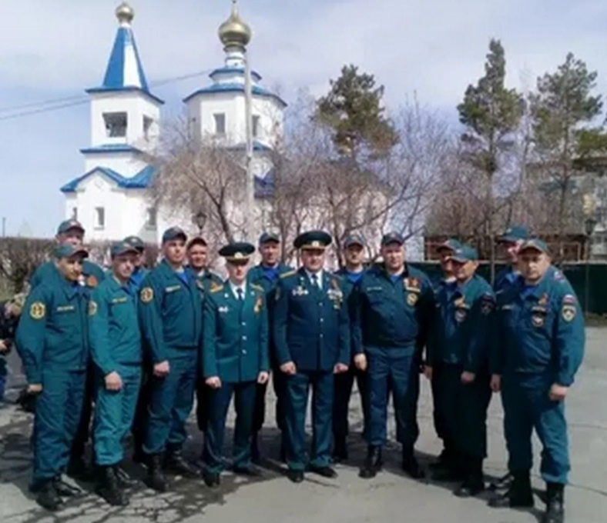
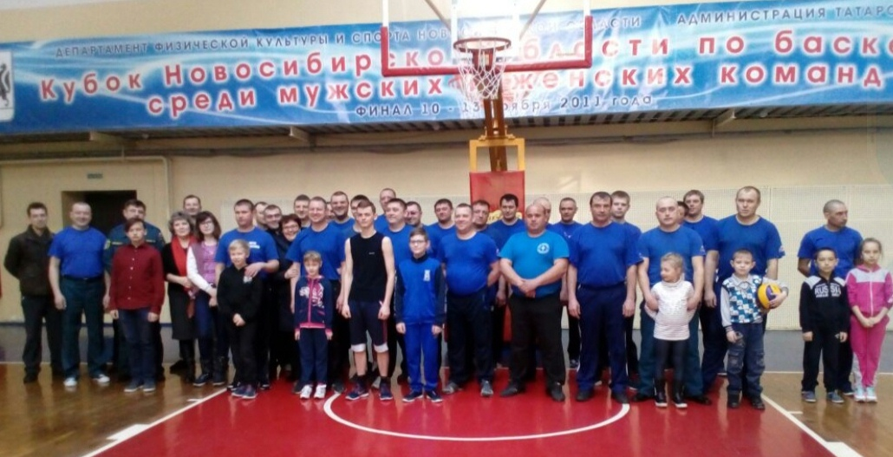
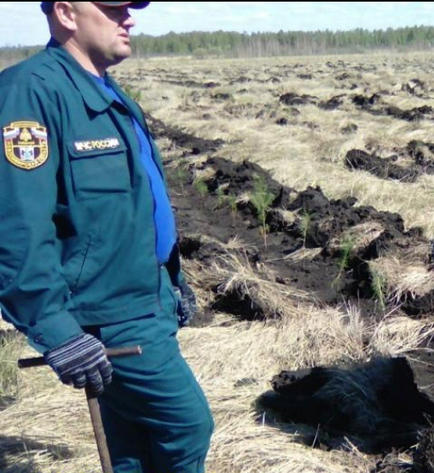
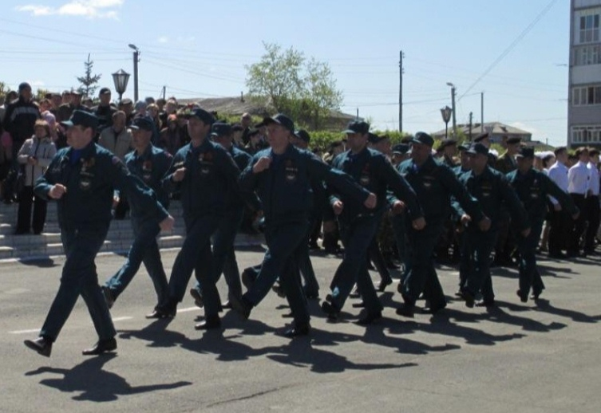
Несмотря на то, что профессия моего папы сложная и опасная, он со своими коллегами участвует
в культурно-массовых мероприятих.

Slide 4
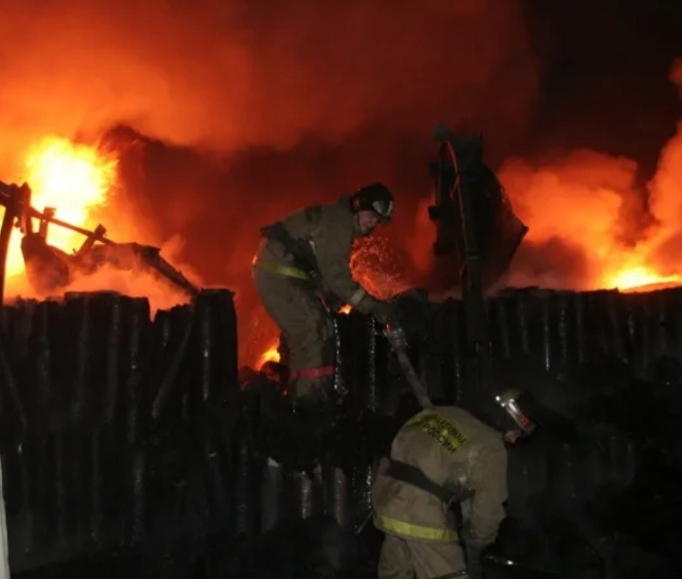
Опасная работа-
Для сильного мужчины,
Нельзя в душе с тревогой
Бороться со стихией,
Звучит «пожарный» гордо,
Звучит «пожарный» славно,
А мне вдвойне приятно:
ГЕРОЙ огня-МОЙ ПАПА!

Slide 5
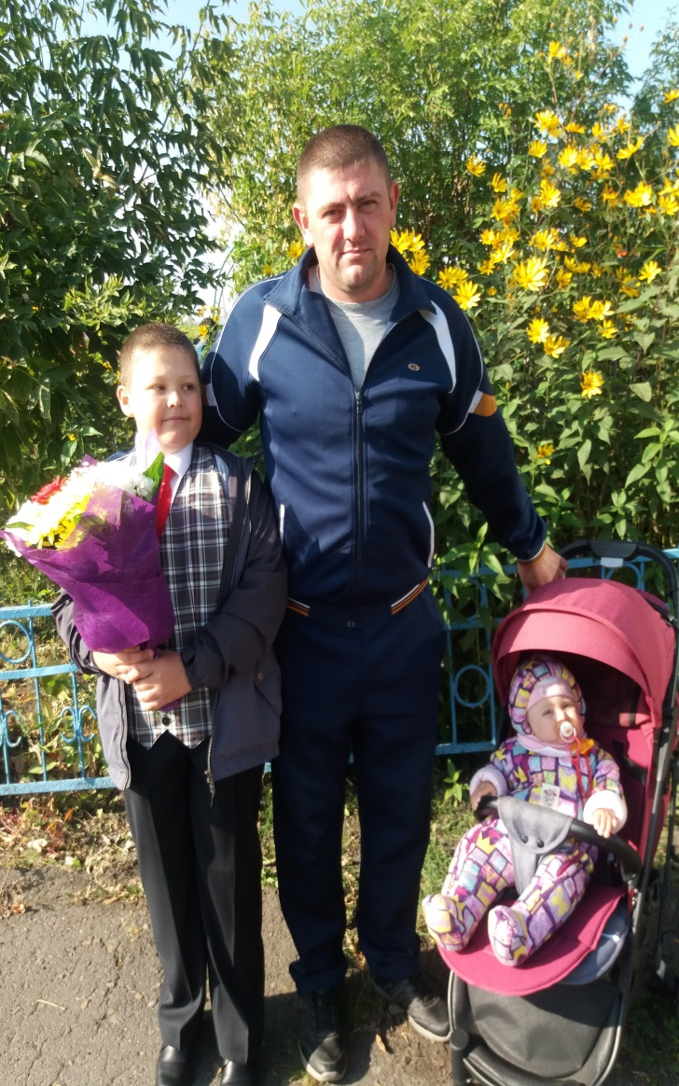
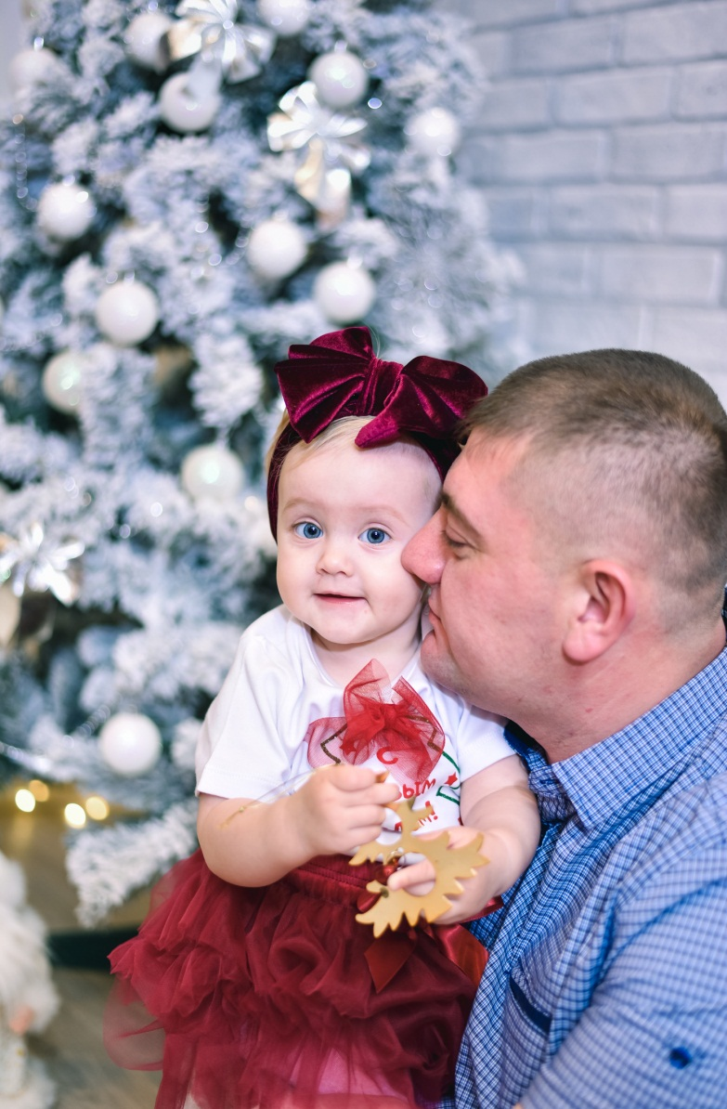
Мой папа герой не только на работе, но и в повседневной жизни. Всегда готов прийти на помощь. Он самый дорогой для нас человек. Он очень добрый, трудолюбивый и заботливый. Все свободное от работы время он уделяет нам. С папой никогда не бывает скучно.

Slide 6
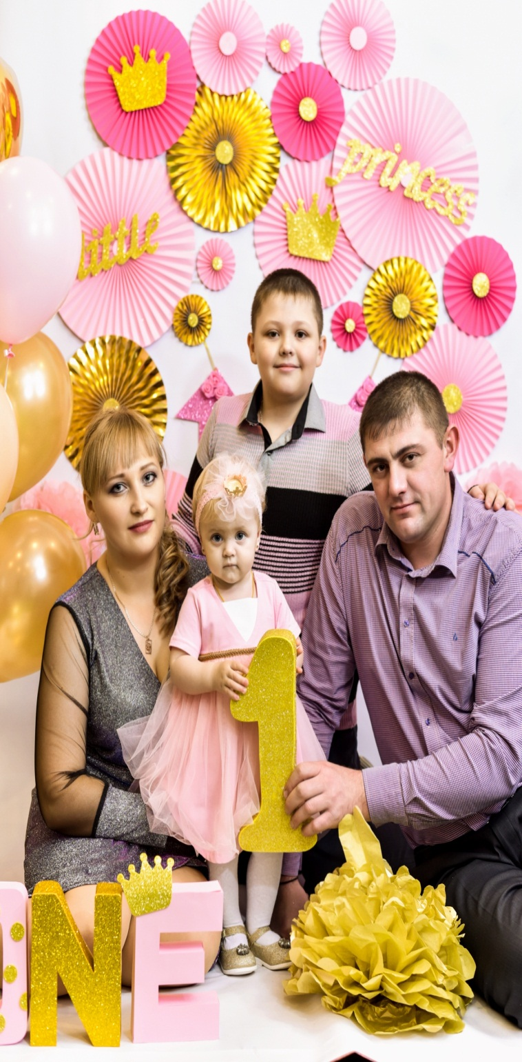
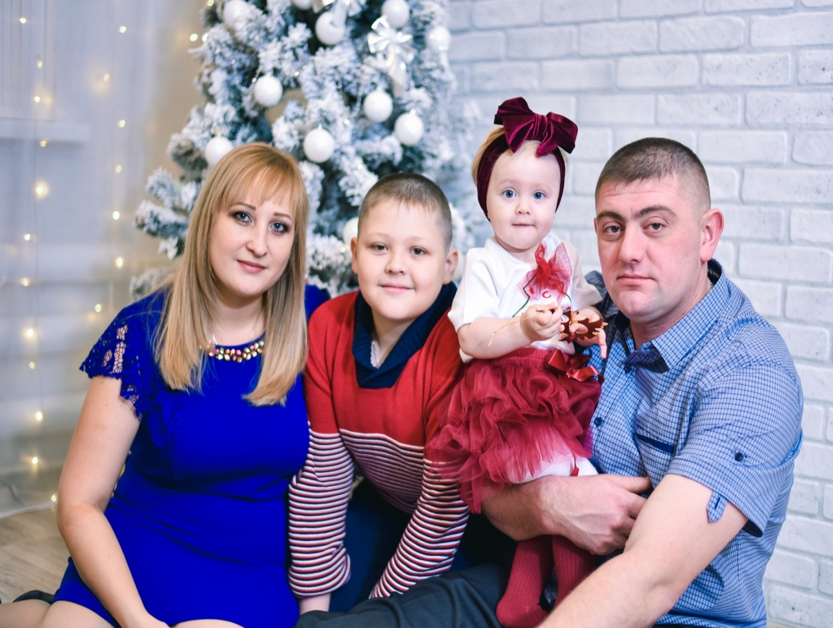
Папа мой – супергерой.
Как за каменной стеной,
Мы за ним и знаем твёрдо:
Нам не страшен враг любой.

Slide 7
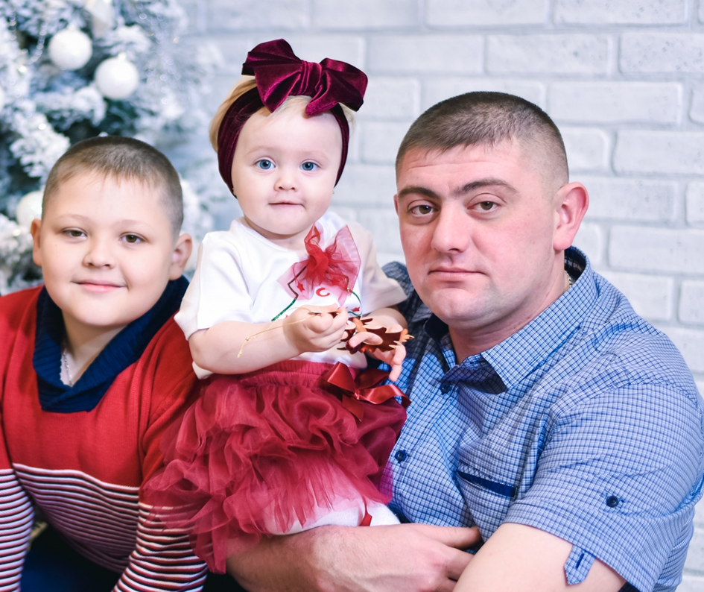
Мне повезло иметь такого папу - он сильный, мужественный, смелый, добрый, внимательный, а главное самый родной и любимый! Его забота согревает нас в самый холодный день.
В нашей семье ПАПА-ГЕРОЙ, на которого мы с братом хотим быть похожи!

